Slide 1

Je compose pour vous avec ma douce et fidèle amie
10 magazines insolites par Lande

Slide 2
Je compose pour vous avec ma douce et fidèle amie
10 magazines insolites,
curieux, marrants voir
dérangeants

Slide 3
Je compose pour vous avec ma douce et fidèle amie
Des magazines, il en existe pour tous les goûts. Les plus courants parlent de mode, de politique et de people et se retrouvent dans les salles d’attente à passer de mains sales en mains infectées. Et puis il y en a d’autres, plus ciblés, parfois ringard pour la majorité, qui font le plaisir de certains passionnés. Et enfin il y a ceux dont on se demande comment ils trouvent leur public.

Slide 4
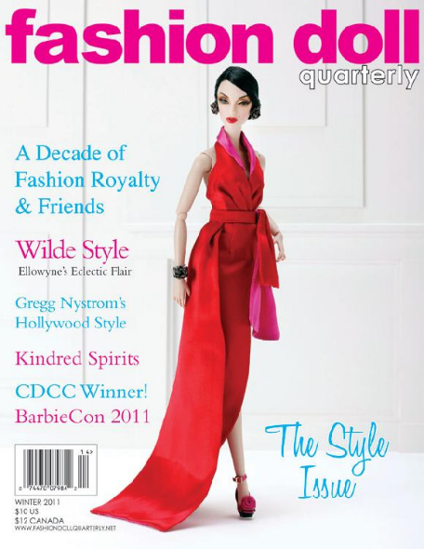
Je compose pour vous avec ma douce et fidèle amie
1 – Fashion Doll Quarterly
Un magazine de mode. Classique. Sauf que celui-ci est réservé aux poupées. Si vous n’avez pas de petite amie, vous pouvez toujours apprendre quoi offrir à votre poupée (gonflable ou non).

Slide 5
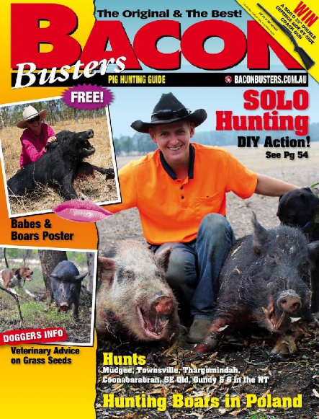
Je compose pour vous avec ma douce et fidèle amie
2 – Bacon Busters
2 – Bacon Busters
Chasseurs de Bacon. Pour les fans de bacon. Mais plutôt que d’aller comme un fainéant au Quick, apprenez à le chasser vous même.

Slide 6
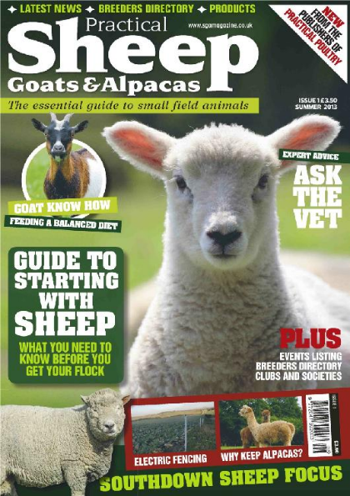
Je compose pour vous avec ma douce et fidèle amie
3 – Sheep
Une sorte de mouton magazine. Mais il traite aussi des chèvres et autres alpagas. Pour les fans de trucs chauds et doux.

Slide 7
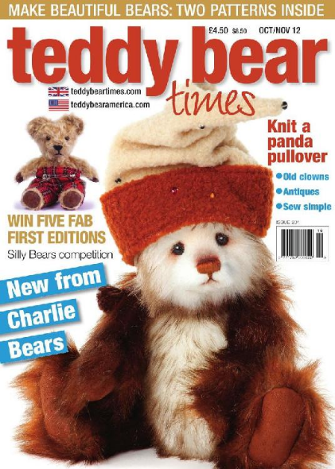
Je compose pour vous avec ma douce et fidèle amie
4 – Teddy Bear Times
Le magazine des ours en peluche. C’est mignon, mais un magazine entier doit être aussi passionnant qu’une séance à l’assemblée nationale.

Slide 8
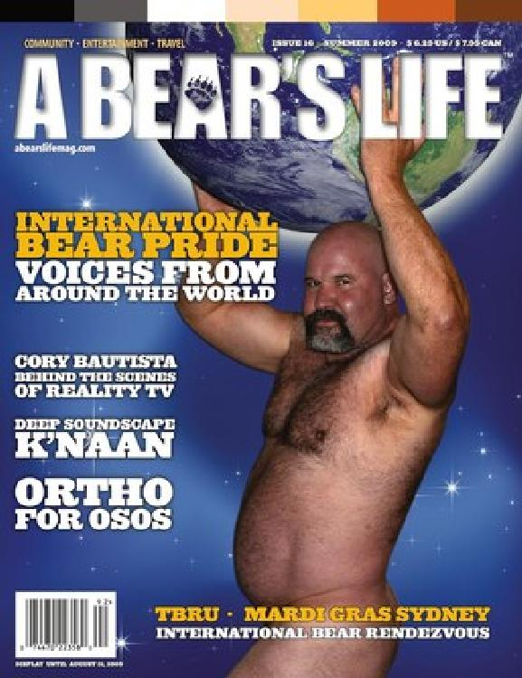
Je compose pour vous avec ma douce et fidèle amie
5 – A Bear’s Life
Une vie d’ours. Non, rien à voir avec les animaux ni même ceux en peluche. Il s’agit d’un magazine pour les hommes…poilus…qui aiment aussi les hommes…poilus.

Slide 9
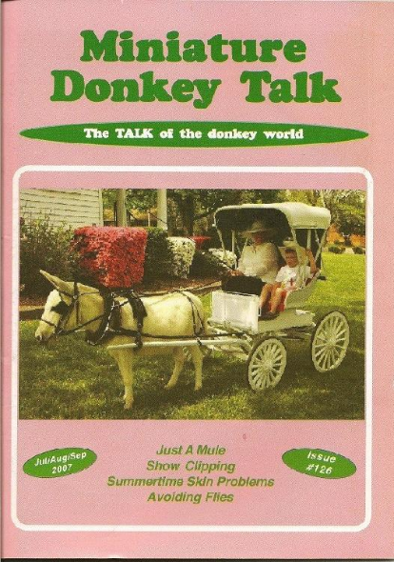
Je compose pour vous avec ma douce et fidèle amie
6 – Miniature Donkey Talk
On reste dans les animaux (enfin, façon de parler) avec un magazine consacré aux ânes. Déjà que le public doit pas être immense, mais en plus il s’agit d’ânes miniatures là. Le tirage ne doit pas se compter en millions.

Slide 10
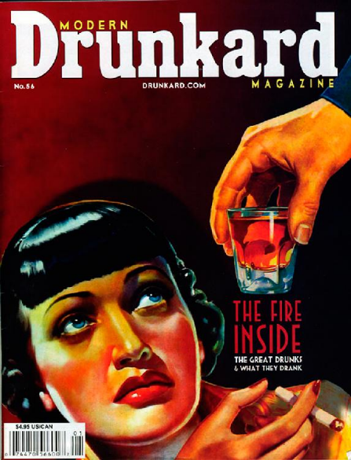
Je compose pour vous avec ma douce et fidèle amie
7 – Modern Drunkard Magazine
Le magazine de l’ivrogne moderne. Tout est dit.

Slide 11

Je compose pour vous avec ma douce et fidèle amie
8 – Private Islands
îles privées. Un magazine qui aidera les millions de personnes qui chaque année n’arrivent pas à se décider pour choisir l’île qu’ils vont acheter.

Slide 12
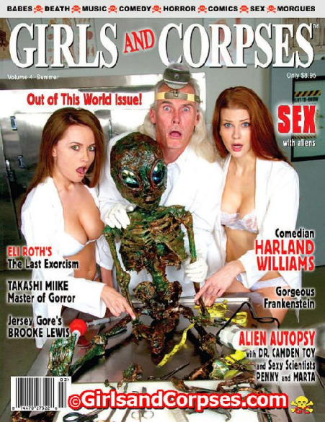
Je compose pour vous avec ma douce et fidèle amie
9 – Girls and Corpses
Filles et cadavres. Vous aimez les femmes? C’est normal. Vous aimez les cadavres? Ça c’est moins normal. Dans ce magazine, il y aura tout pour vous satisfaire.

Slide 13

Je compose pour vous avec ma douce et fidèle amie
Si vous aimez les cadavres mais pas les femmes, ne choisissez pas Girls&Corpses alors. Régalez-vous plutôt avec Serial Killer Magazine. Pas besoin de vous expliquer de quoi ça parle n’est ce pas?

Slide 14
Je compose pour vous avec ma douce et fidèle amie
C’était
10 magazines insolites par Lande

